Slide 1
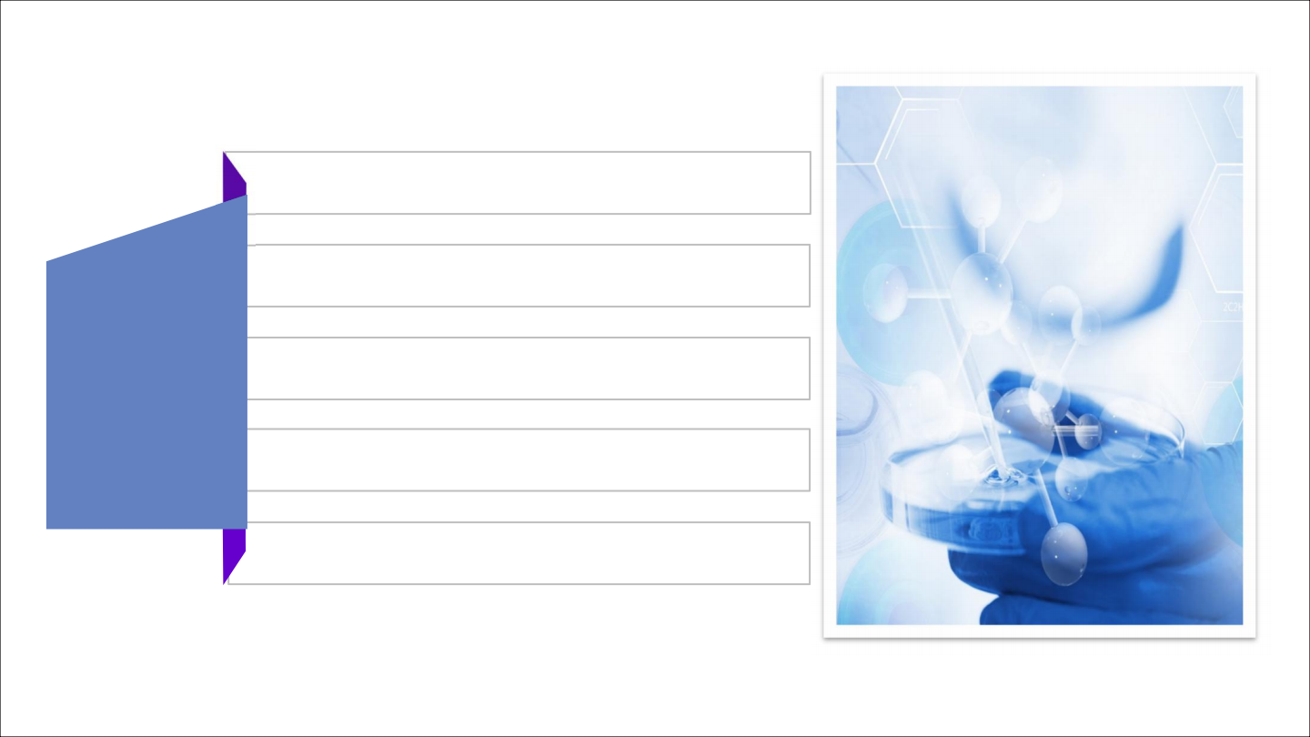
第一章 导论
第二章 药物靶点及其理论
第三章 基于结构的药物设计
第四章 先导化合物性质设计优化
第五章 计算机辅助药物设计实验
目
录

Slide 2
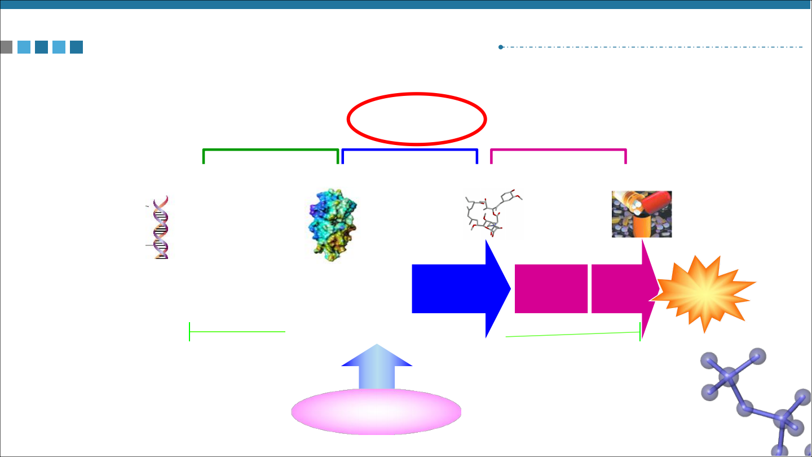
创新药物发现—从基因到药物
New Target New Lead
Identification Identification
Drug Development
New gene
New target Candidate New Drug
Genetics Study | Target Finding | Target Validation | Lead Finding
Lead
Optimization
$ 2-5 billion & 12-15 years
药物设计学
Preclinical
Study
Clinical
Trail
Market

Slide 3
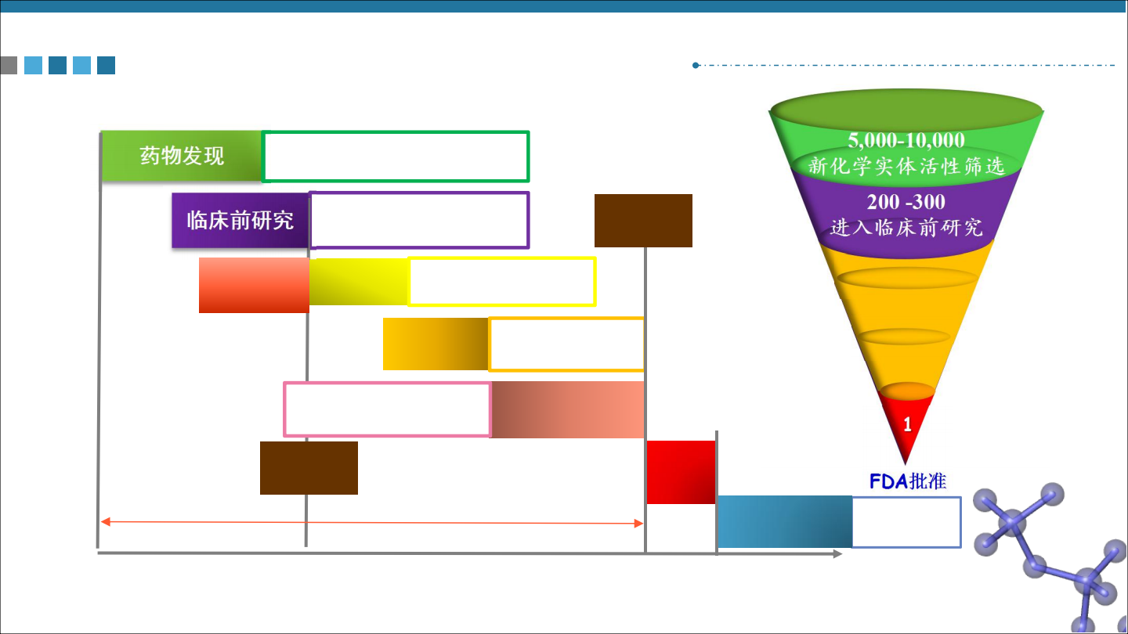
Drug R&D
5,000-10,000
设计,合成,筛选,优化（2-10年）
体内活性测试,生物利用度,
药动学性质,毒性
新化学实体活性筛选
200 -300
进入临床前研究
新药生产
上市申请
临床研究 临床Ⅰ期
Find NCE
（新化学实体）
新药临床
试验申请
~20 亿美金
2评0-估8安0健全康性,受有试效者剂量
5-10
进入临床
试验
阶段
市场评估
产品监督
临床Ⅱ期 500-5000患者,监测药 效及长期使用的副作用 | 100-300患者 评估药效, 副作用 临床Ⅲ 期
FDA 审批
 | 临床Ⅳ期
（年） 1 2 3 4 5 6 7 8 9 10 11 12 13 14 15

Slide 4
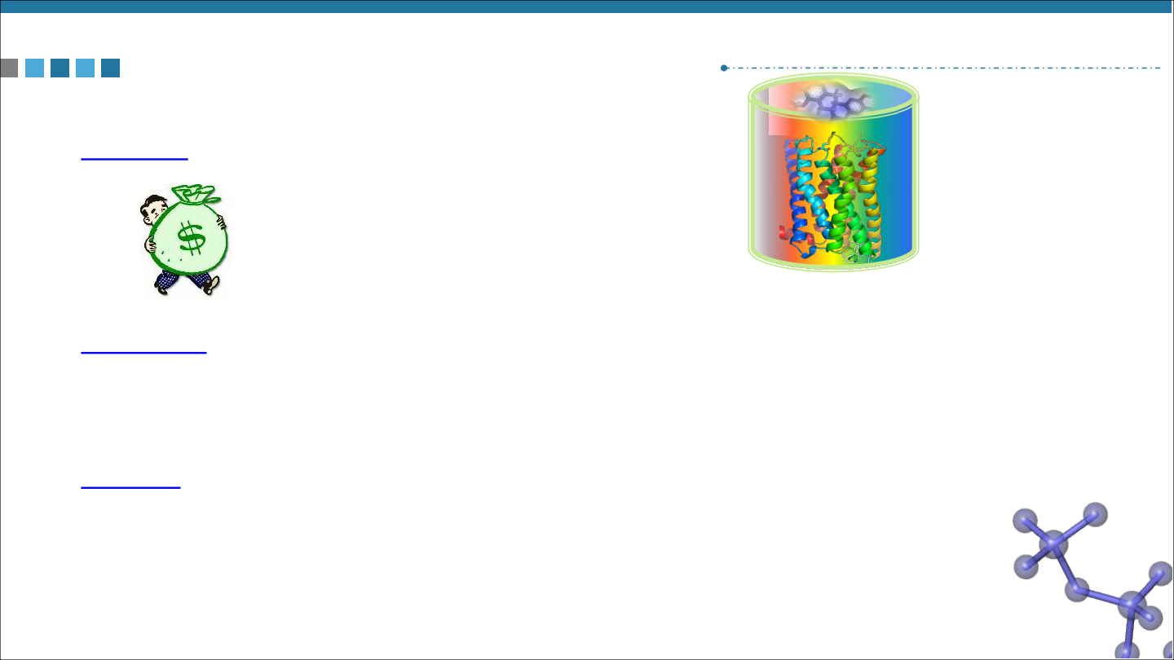
Drug Design
Why?
What?
How?
l Unmet medical needs
l Time-scale
l Success rate
l Disease mechanism-Target identification & validation
l Lead generation
l Lead optimization
Drug Design --The application of CADD in drug design
l Bioinformatics, proteomics, Combi Chem/HTS
l Target-drug interaction mode
l Early ADME/T evaluation

Slide 5
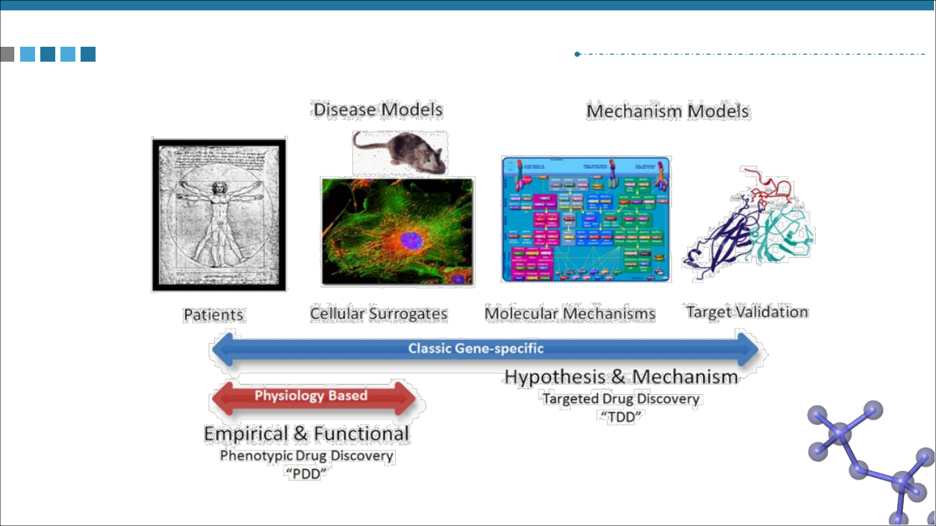
药物设计内涵：药物研究模式的转变
Lee JA, Berg EL. J Biomol Screen. 2013 Dec;18(10):1143-55

Slide 6
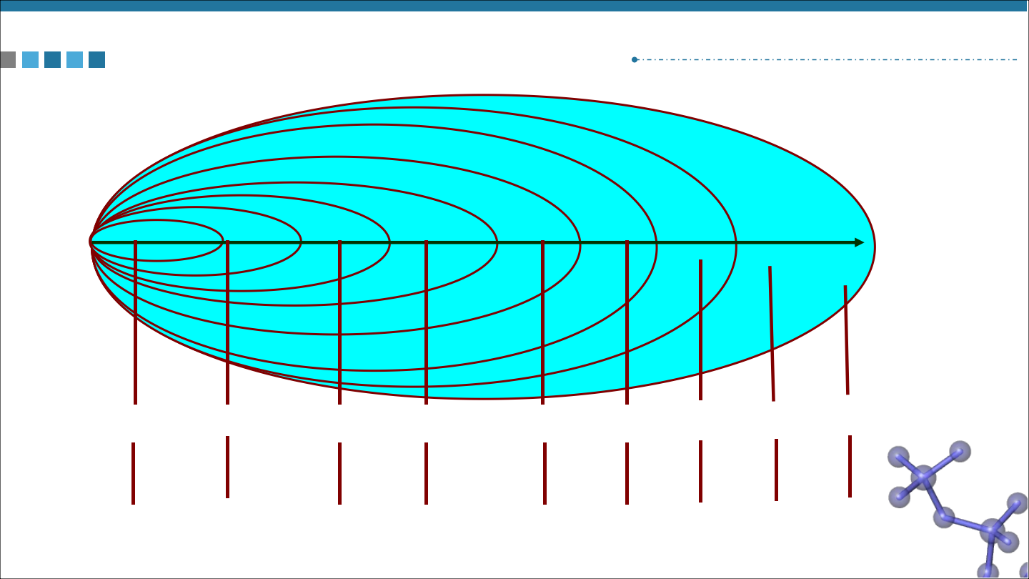
药物设计外延：相关学科的进步
1900前 Diaz19e5p0asm
Quinine
Thalidomide
1960s 1970s
TMP
Imatinib
1990s
1980s
Captopril
2000s
Aliskiren
2010s 2016s
Sofosbuvir
venetoclax
天然产物
分离鉴定
有机合成化学
生理学
生物化学
蛋白质化学
物理有机化学
计算统计学
计算化学
结构生物学
分子生物学 蛋白质组学 新经典
生物信息学 化学生物学 药物化学
FBDD/
PPI
药物学
药物化学 酶抑制剂
QSAR
3D-QSAR
组合化学
合理药
表形筛选/
结构生物
分子药理学
Hansch分析
全新设计
高通量筛选 物设计
平台化
学/表型

Slide 7
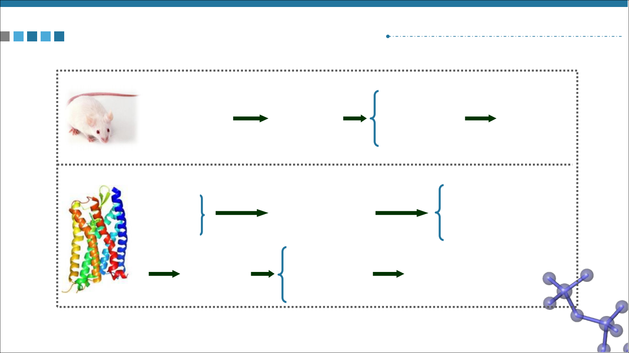
药物研究模式的转变
作用靶点研究
筛选
动物疾病模型 先导化合物
疾病机制
构效关系分析
结构优化与修饰
高通量筛选
新化学实体
信号通路研究 一个或多个靶点 （基于靶点的药物设计）
基因缺陷
生物标记物
基于性质的药物设计
基于结构的药物设计
作用机制研究
先导化合物 构效关系分析
结构优化与修饰
新化学实体

Slide 8
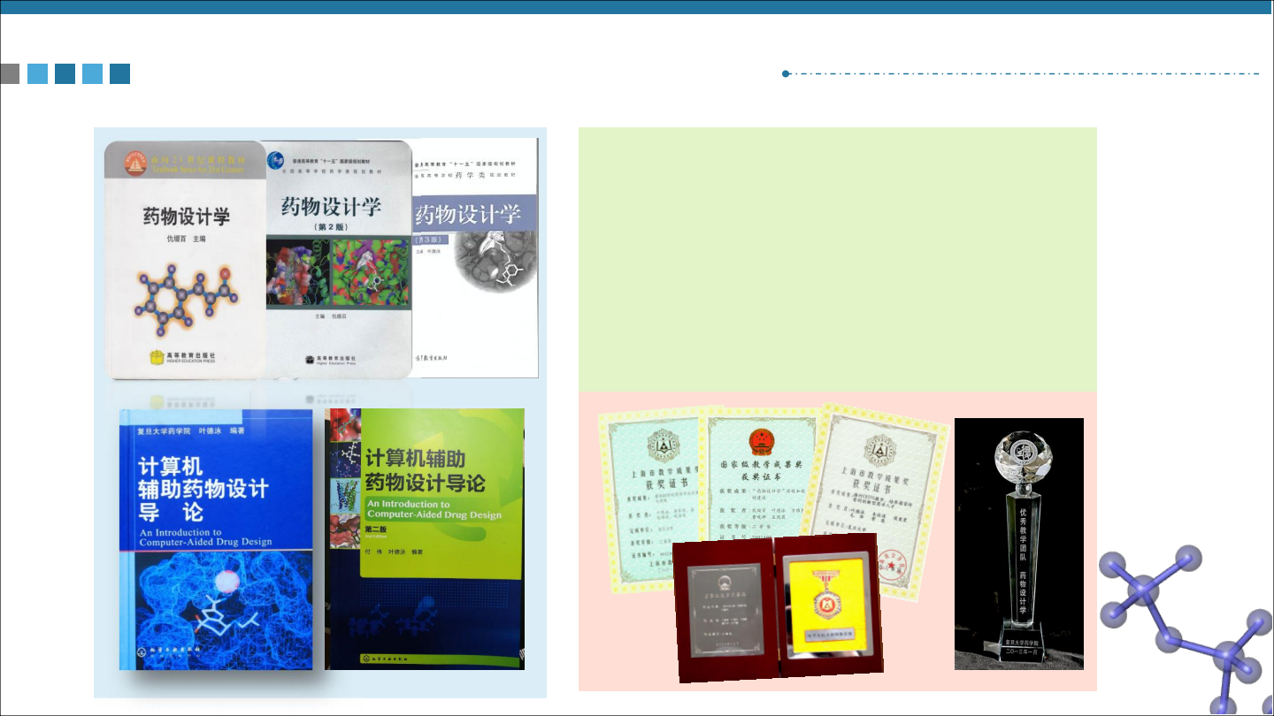
药物设计学课程简介
l
l
l
l
l
l
2001年率先在全国开设
全国第一本药物设计学教材
第一本计算机辅助药物设计教学参考书
2012年上海市精品课程
全国知名，有较大影响力
小班化授课

Slide 9
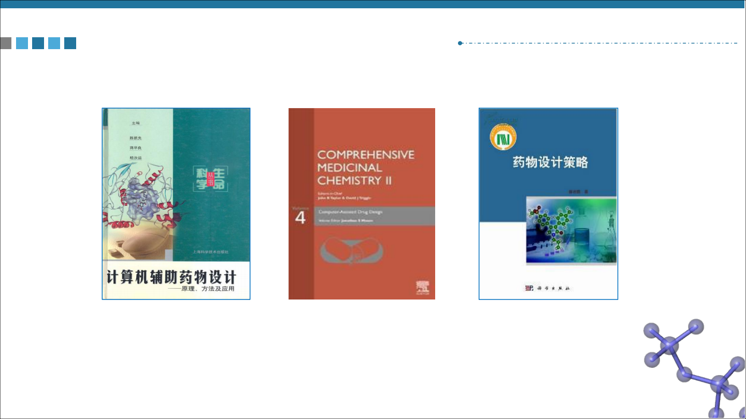
推 荐 教 辅 教 材
ADVANCED
陈凯先、蒋华良、嵇汝运
（2000）
上海科学技术出版社
Taylor, John B
Elsevier
郭宗儒（2012）
药物设计策略科学出版社

Slide 10
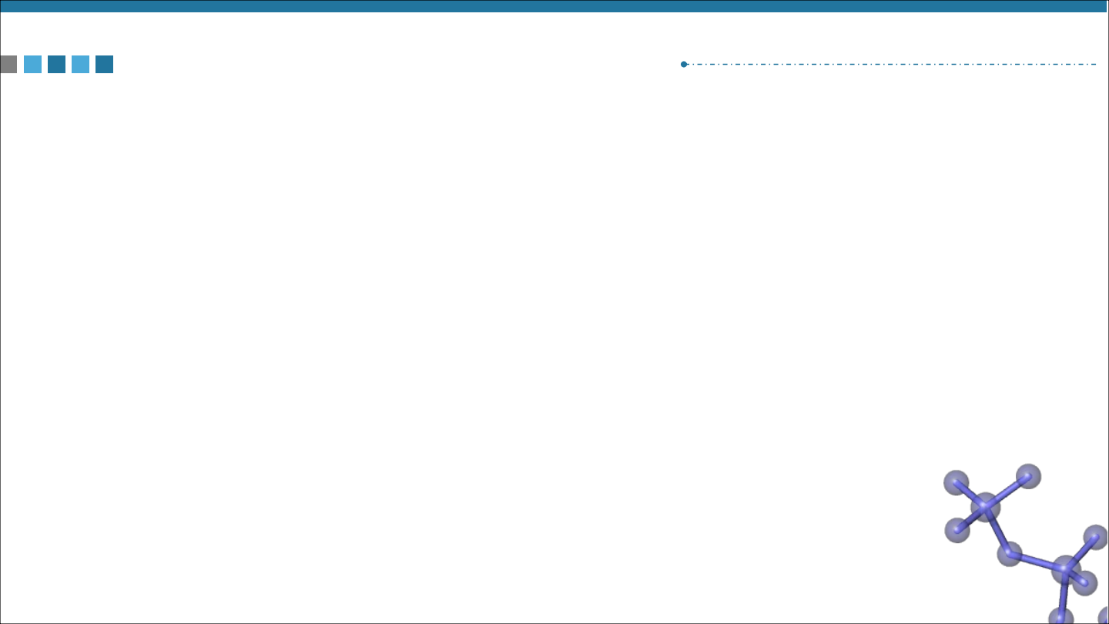
受体理论（靶点学说）
靶点：药物发挥药效，需与机体内具有特定功能的生物大分子结合
• 一种有效的药物应符合以下两项要求：
1. 作用于靶点（与机体内的某一种或多种靶点发生相互作用）（药效学要求）
2 .暴露于靶点（药物到达靶点、达到适宜的浓度Cmax并维持足够的时间AUC）（药
代动力学要求）
• 药物靶点的分类：受体、酶、离子通道、细胞因子、核酸、脂质、糖蛋白….

Slide 11
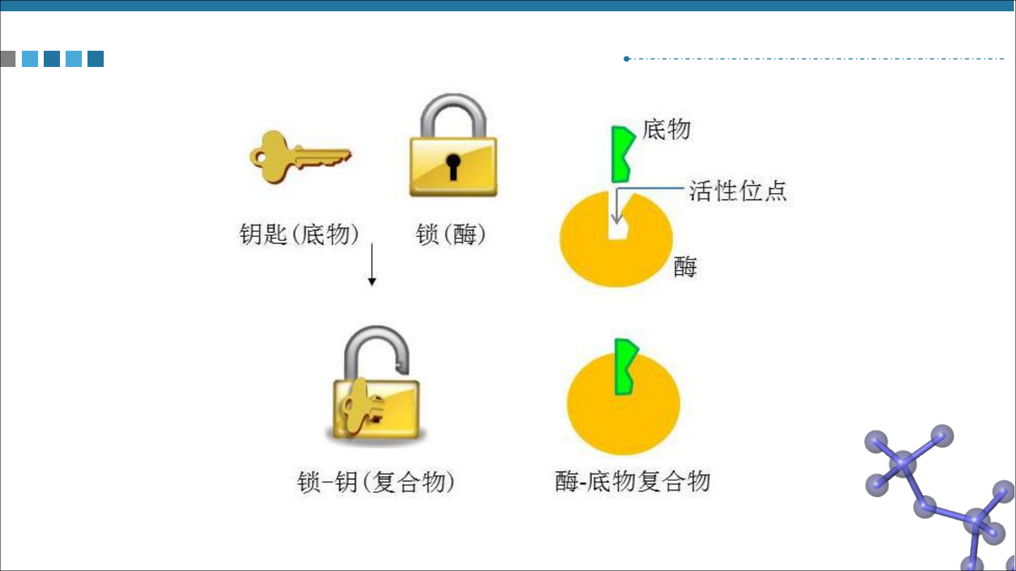
药物-受体相互作用理论
活
性
位
点
：
药
物
结
合
在
受
体
的
部
位
----锁钥原理，互补性
或药物
或受体
药物-受体复合物

Slide 12
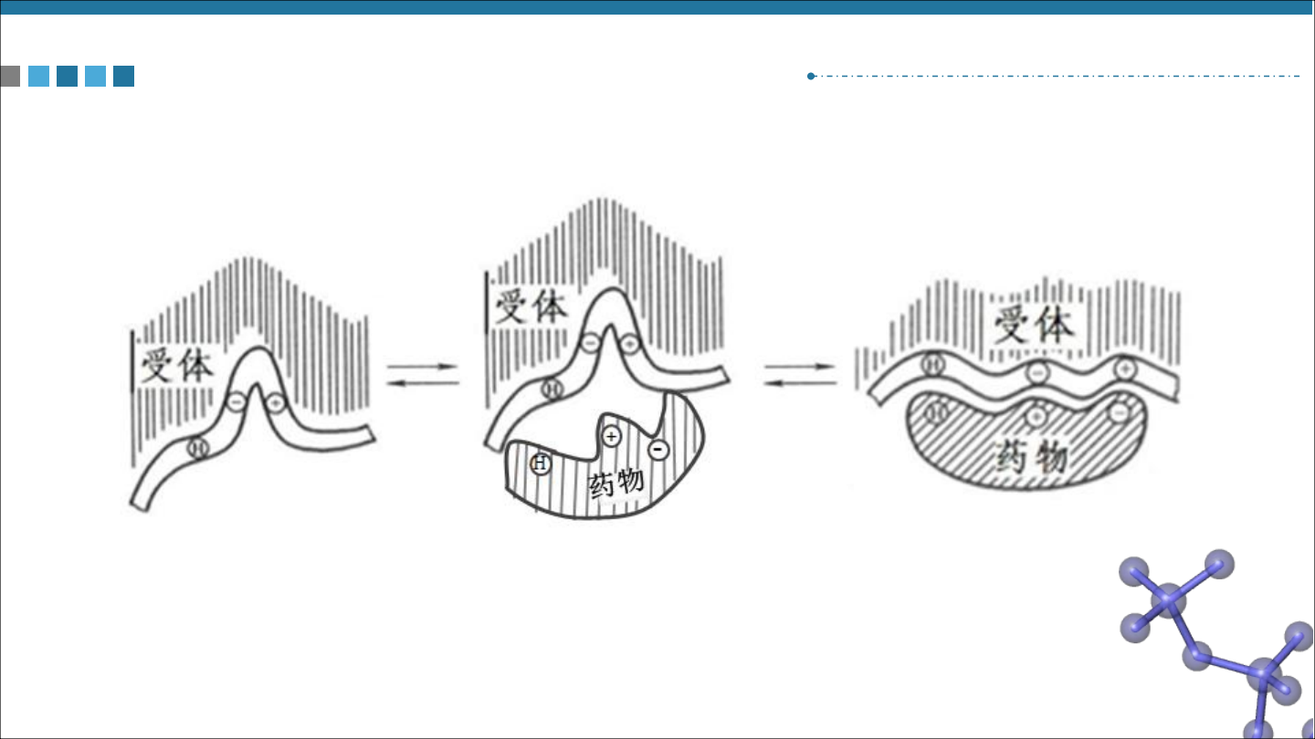
药物-受体相互作用理论 ---诱导契合理论

Slide 13
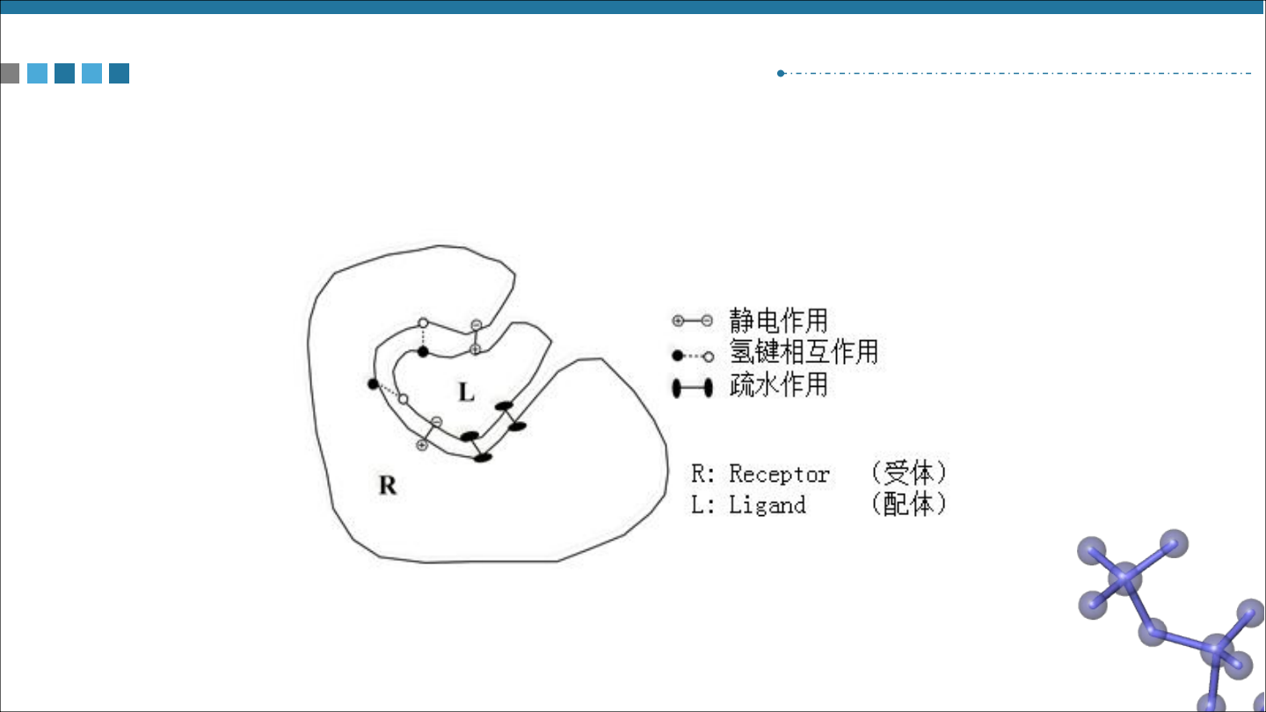
药物-受体相互作用理论----分子识别
• 药物通过分子间作用力（可逆）与靶点相结合，某些药物可形成共价键（不可逆）。
药物-受体分子识别示意图

Slide 14
药物-受体相互作用理论----分子识别
• 键合类型：
– 离子键
– 氢键
– 范德华力
– 螯合作用
– 电荷转移
• 结合动力学：kon/koff
- 偶极-偶极作用 - 卤键 - 阳离子-π
- 共价键

Slide 15
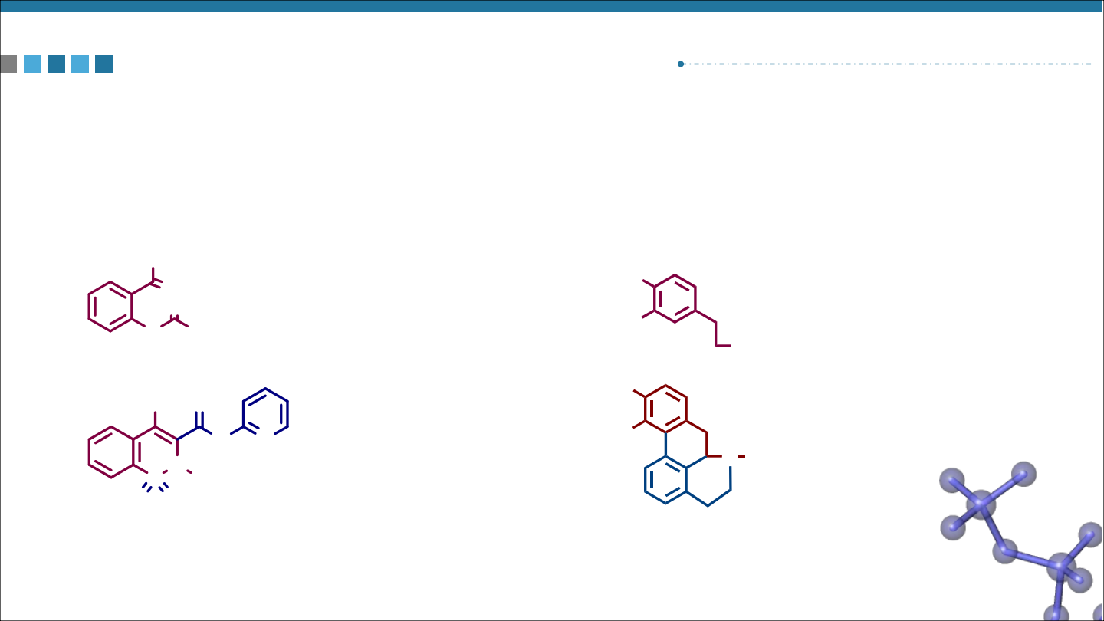
（一）小分子相似性 Similarity
• 定义：相似的化学结构具有相近或相关的活性
• 经典药物化学的基石：生物电子等排、药效团、肽拟似物、过渡态类似物、
酶自杀性底物、优势结构……
OH
HO
O
O
O CH3
OH O
N N
N H
S CH3
O O
Dopamine
多巴胺
Aspirin 阿司匹林
HO
HO
HO
NH2
Piroxicam
吡罗昔康
N CH3 | Apomorphine 阿扑吗啡

Slide 16
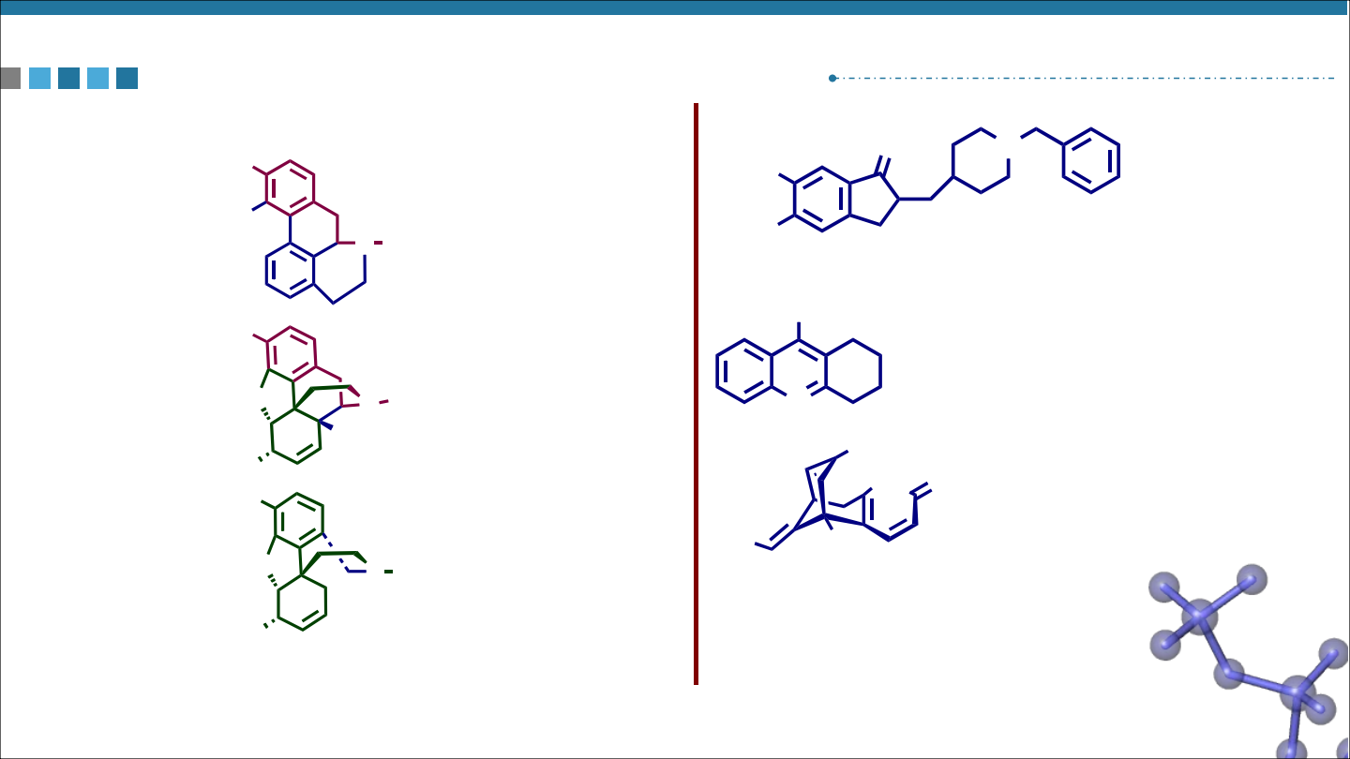
“相似性”——Activity Cliff？
相
似
结
构
具
有
不
同
的
 |  | O | N
N CH3 Apomorphine 多巴胺受体激动剂 | H3CO NH2 |  | Donepezil
HO
HO
HO
H3CO
不
同
结
构
具
有
相
似
的
N CH3 NH O H3C NH2 | Tacrine Huperzine A
均为用于老年痴呆治疗 的胆碱酯酶抑制剂
O
N CH3 Morphine
H 阿片受体激动剂
活
性
HO
HO
活
性
Galantamine
乙酰胆碱酯酶抑制剂
O
N CH3
HO
烟碱受体变构调节剂

Slide 17
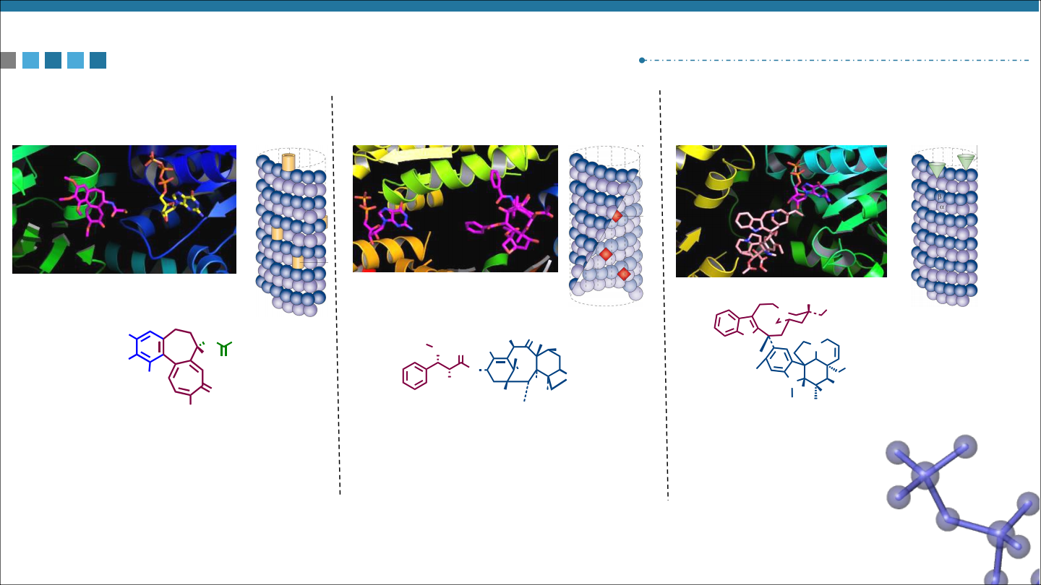
同一靶点含多个结合口袋与不同分子结合
GDP
GDP GDP
N
OH CH3
H3CO
H3CO
H
N CH3
H O
H3C HO CH3OCH3OH
O
N
H
H3COOC
H3CO
Bz
N
NH O
H3CO
CH3 H | O
CH3
O
OCH3
OH
N H OHOAc
CH3 COOCH3
HO AcO
BzO
Colchicine
秋水仙碱
Paclitaxel
紫杉醇
Vinblastine
长春碱
结构多样性抑制剂与微管蛋白复合物的单晶衍射图

Slide 18
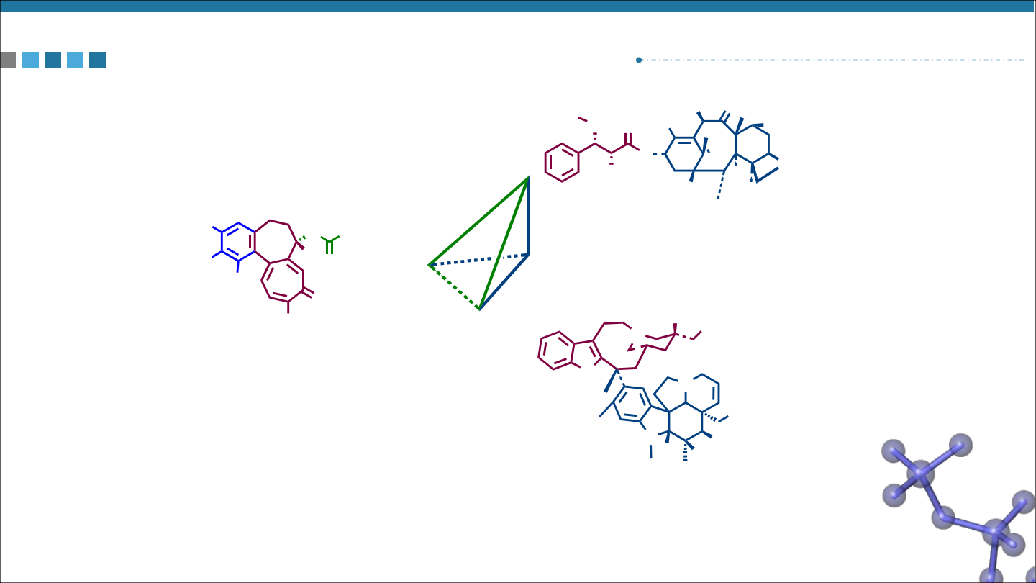
GDP结合部位周围三种结合口袋
 |  | Bz | NH O OH |  | H3C HO CH3O CH3OH
 | 紫杉醇 Taxane site
 |  |  |  |  | O | CH3 H | O
 |  |  |  |  |  | HO AcO BzO
 |  | GDP Site
O 秋水仙碱
OCH3 | Vinca domain 长春碱 |  |  | N |  | OH CH3
 |  | N H H3COOC H3CO |  |  | N CH3 N OAc H OH CH3 COOCH3
H3CO
H3CO
H3CO
H
N CH3
H O Colchicine
domain
Nature Reviews Cancer, 2004, vol4, 253.

Slide 19
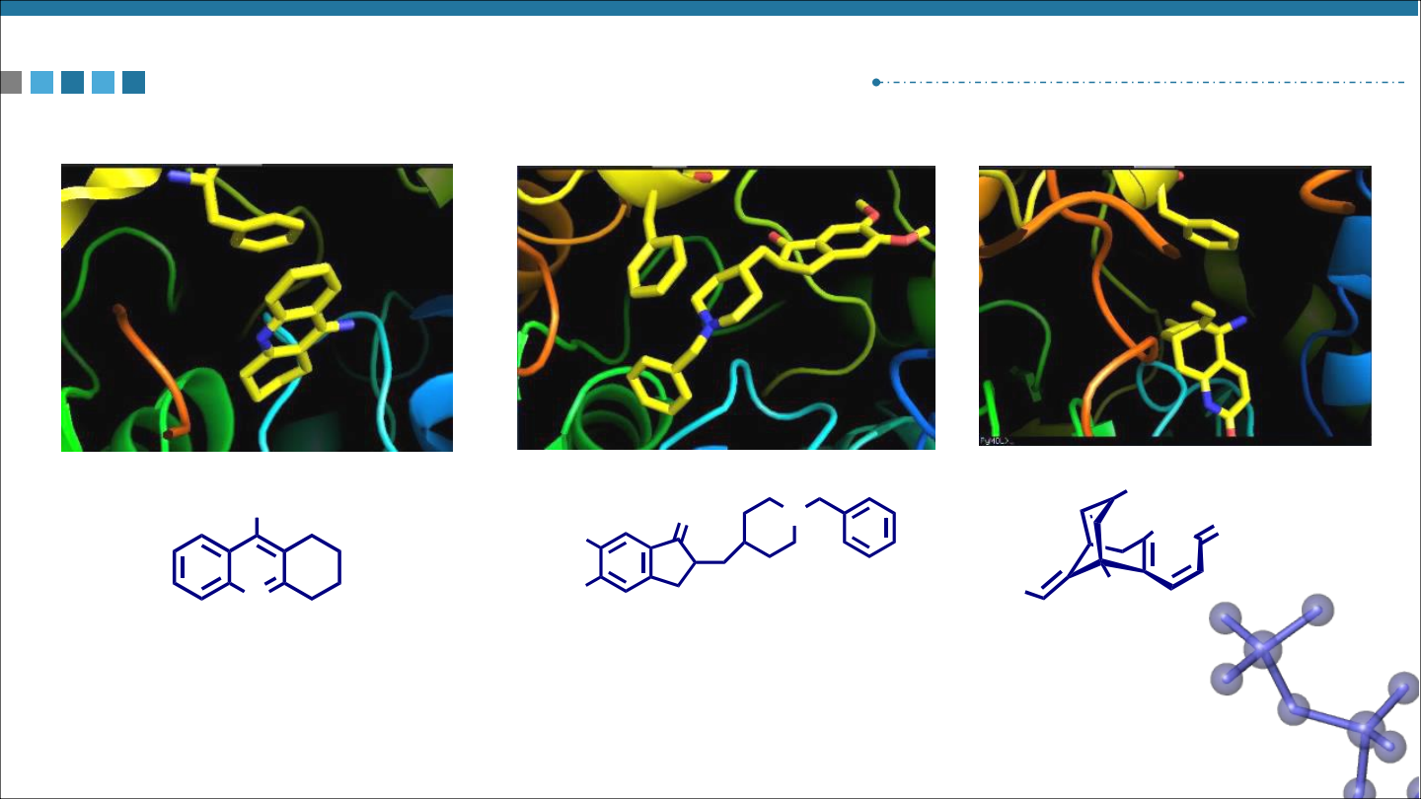
同一靶点的同一口袋可与结构多样性的分子结合
NH2
N
Tacrine
胆碱能神经损伤假说的乙酰胆碱酯酶与不同药物的结合
 | O | N | CH3 NH O H3C NH2 Huperzine A
H3CO
H3CO Donepezil

Slide 20
二、多样性 Diversity
• 药物分子的多样性
- 天然产物
- 新合成化合物
- 组合化学
• 药物靶点的多样性：
- 靶点类型的多样性
- 靶点结构的复杂性
Ø 多样性是药物化学与药物发现在化学方面所要解决的基本问题

Slide 21
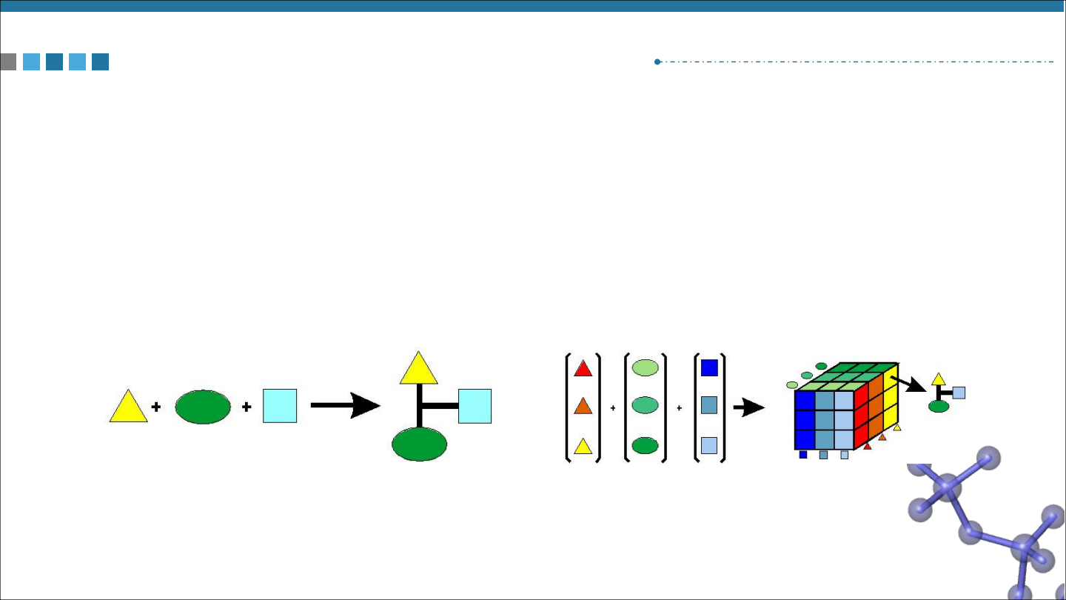
先导化合物发现的两条途径
Ø
•
•
•
筛选途径的药物发现 天然产物提取分离与结构鉴定 随机筛选/偶然发现 组合化学/高通量筛选/虚拟筛选
传统化学合成方法
组合化学方法

Slide 22
先导化合物发现的两条途径
Ø 合理药物设计
•
•
•
•
靶点学说
基于结构的药物设计（SBDD）
– 直接药物设计
– 间接药物设计
成药性设计: 靶点暴露（药代/药动要求）：类药性，结构/性质的关系
基于片段的药物设计 （ FBDD）

Slide 23
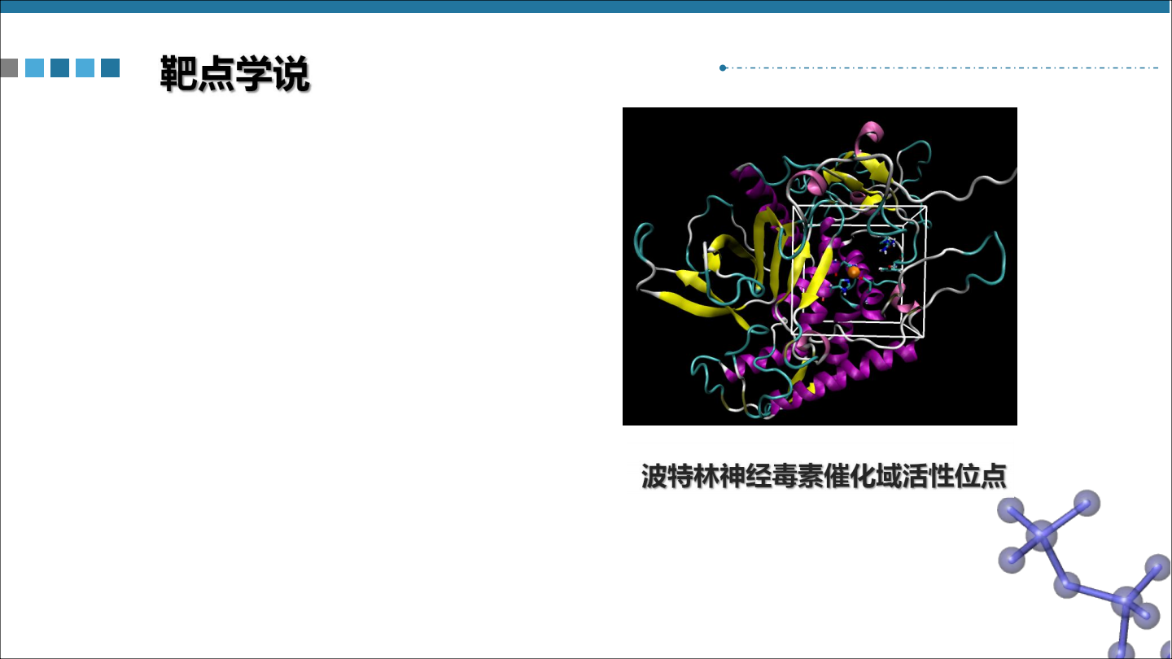
•
•
•
•
药物与靶点相互作用
靶点的发现
靶点的验证
靶点结构的确证

Slide 24
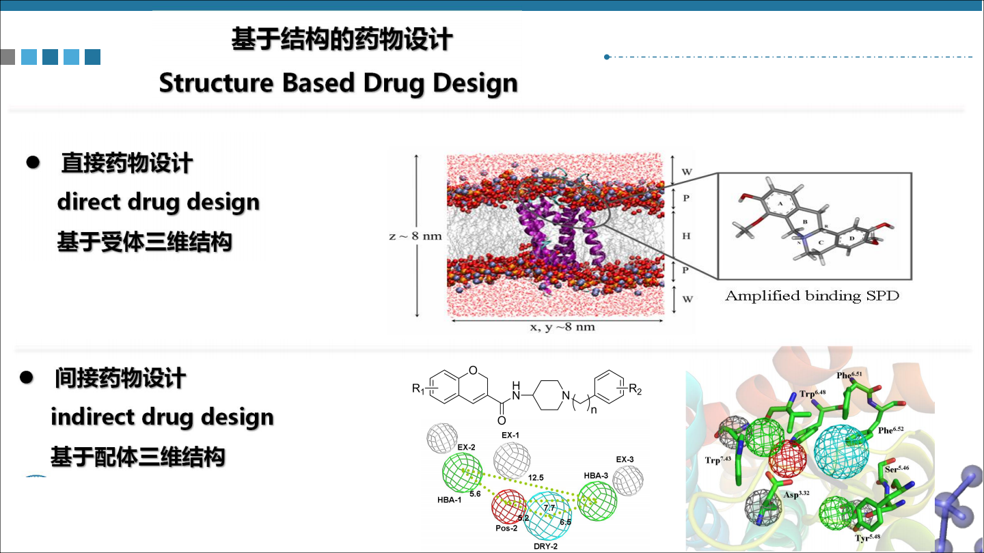

Slide 25
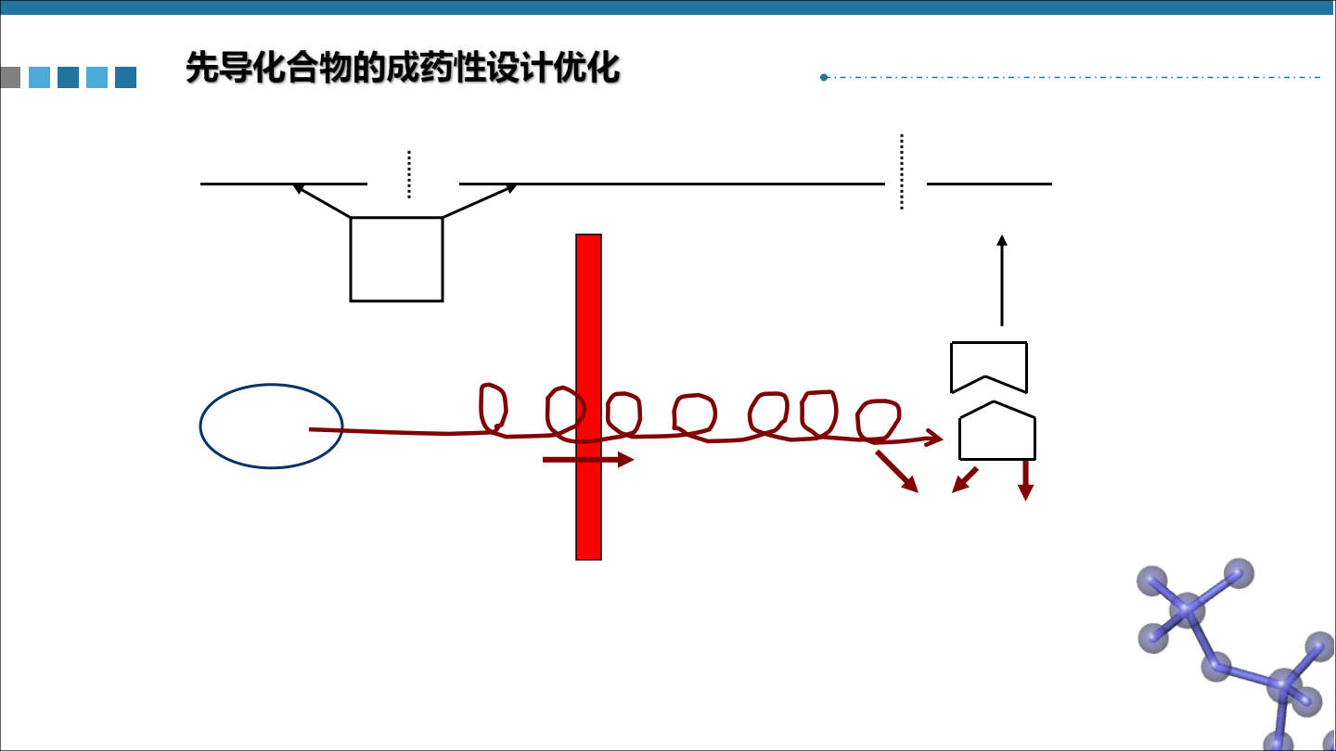
药剂相 药动相 药效相
注射
剂 口服
型 栓剂
鼻喷
透皮
给药
系统
生物屏障 内在活性
胃肠道 、肝 、血脑屏障
分布distribution 靶点
配基
配基
性质
信号 传导
吸收absorption
静脉 药物释放度
方
ADME/T
生物利用度
Bioavailability
代谢 排泄
式 皮肤、粘膜
肌肉、眼部
舌下、鼻腔
metabolism excretion
配体性质：溶解度、分子大小、渗透性、氢键、酸碱性、立体异构

Slide 26
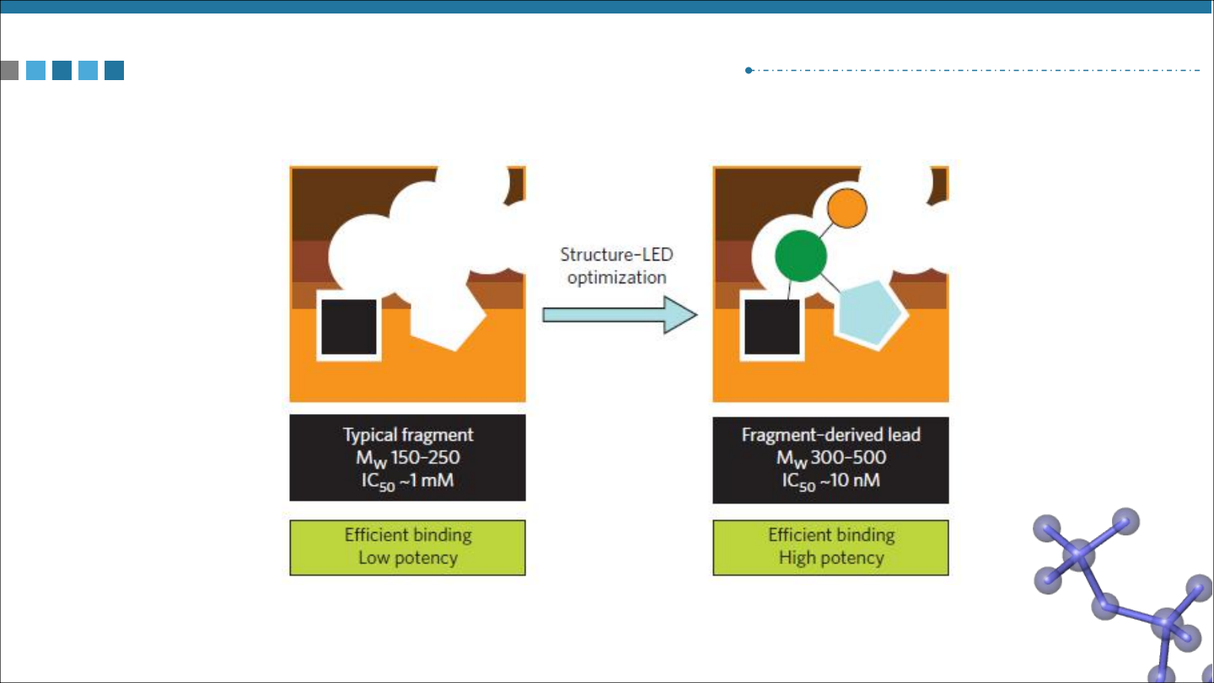
基于片段的药物设计
Fragment Based Drug Design(FBDD)
基于片段的药物设计

Slide 27
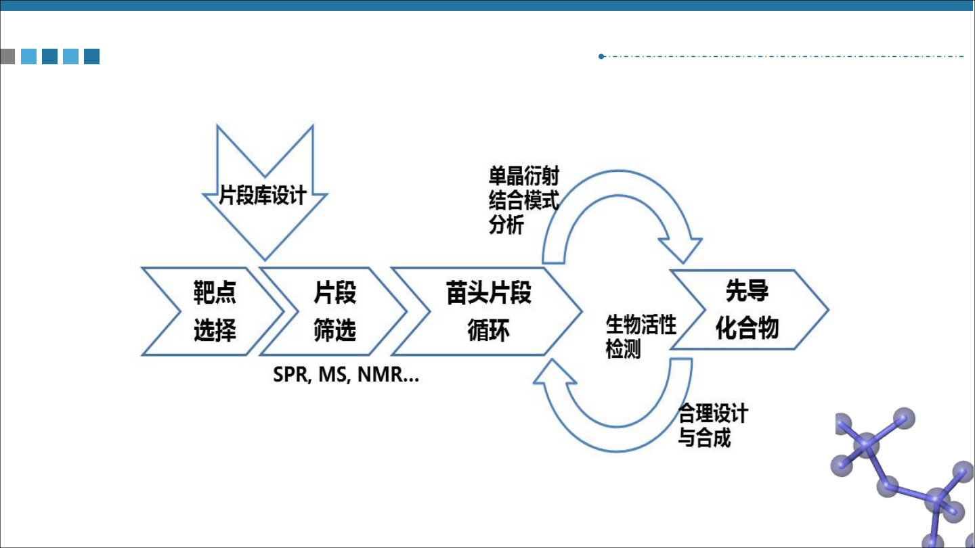
FBDD protocol
A real-world evolvement of de novo drug design

Slide 28
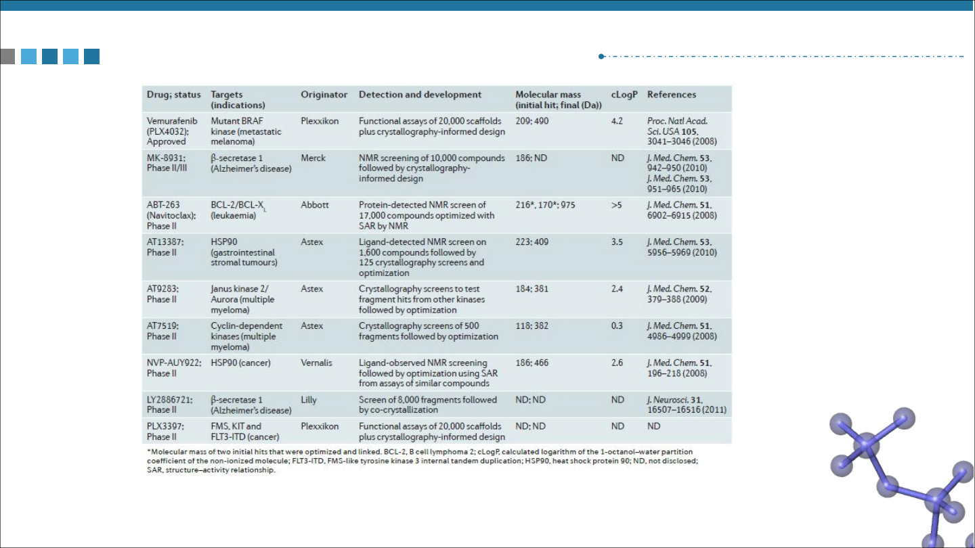
通过FBDD途径发现的临床在研新药

Slide 29
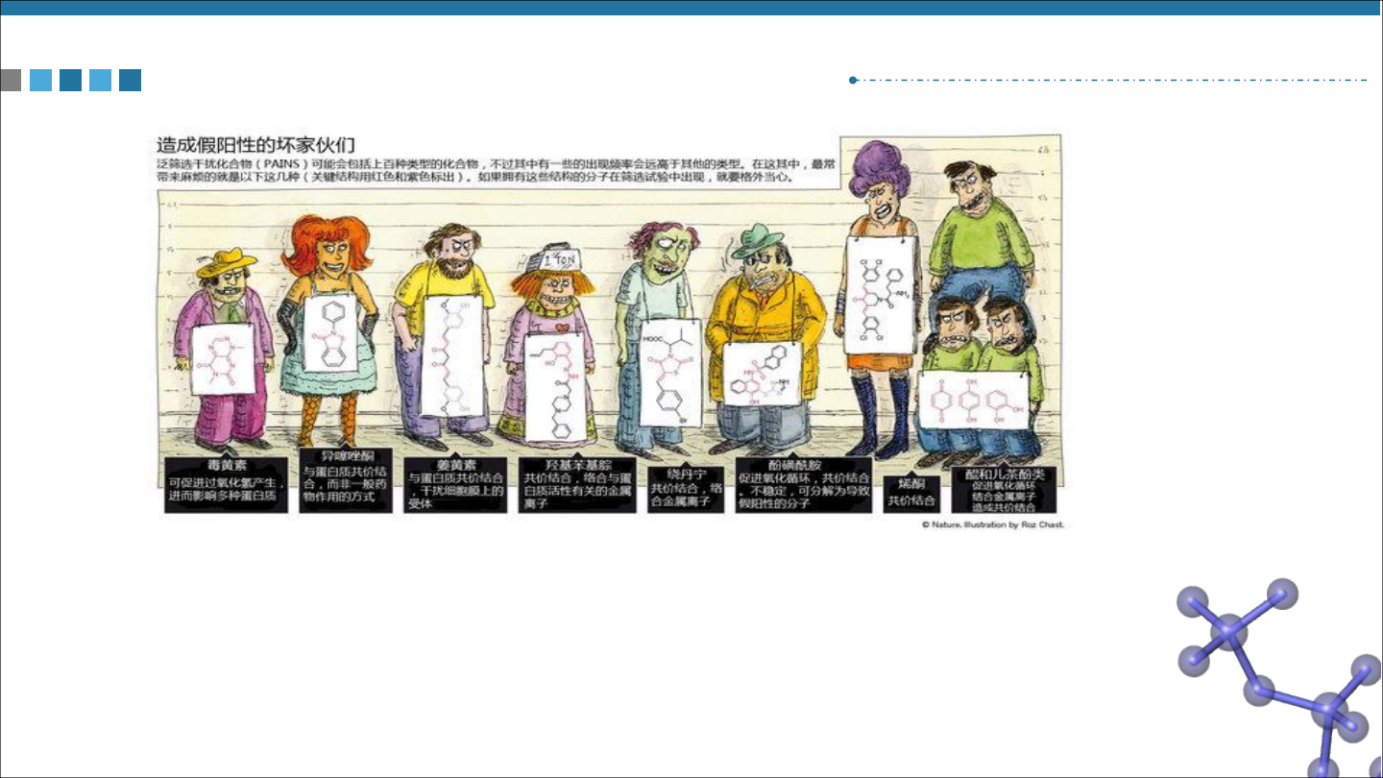
假阳性问题
PAINS: (pan-assay interference compounds)
2013年的一项研究发现了七种在筛选时能够与超过三分之一蛋白质发生作用的干扰化合物，但是这
篇论文并未得到应有的关注。一个典型的学术药物筛选数据库中往往有5~12%的化合物属于PAINS

Slide 30
药物设计学导论小结
• 概述
• 基本原理
-- 靶点学说；靶点-配体相互作用；小分子相似性；小分子多样性
• 当代药物发现的研究方法
-- 基于筛选途径的药物设计
-- 合理药物设计

Slide 31
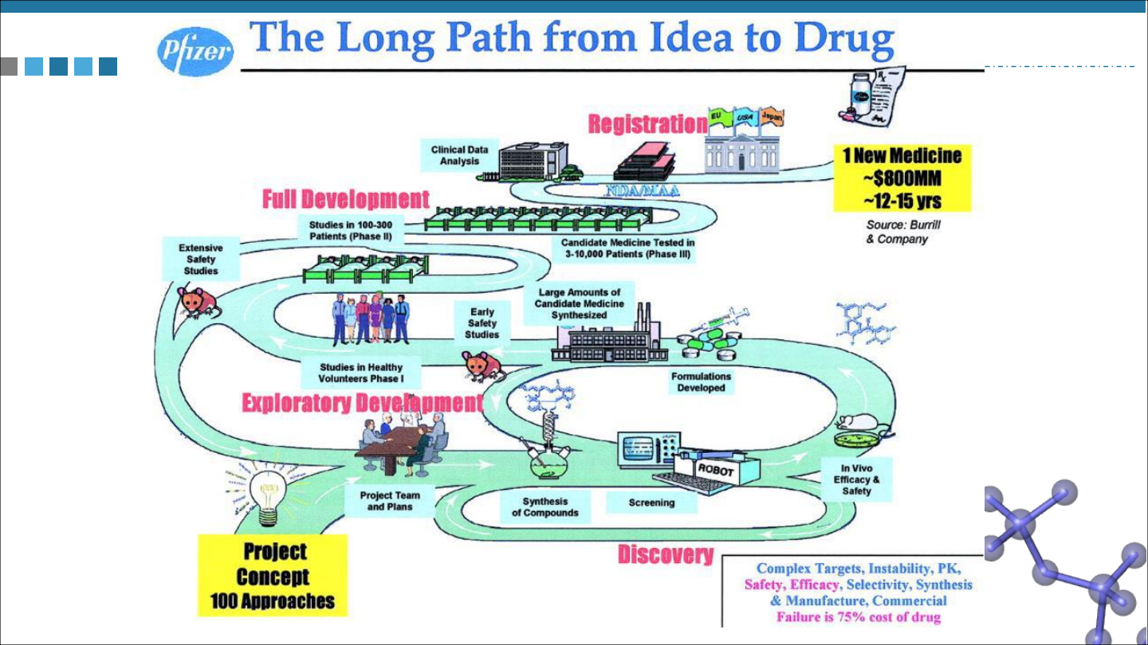
12

Slide 32
Qualification for Drug Hunters
• Professional training
- Medicinal Chemistry
- Biochemistry & Organic Chemistry & Physical chemistry & Analytical Chemistry
- Pharmacology
- Chemical Biology
- Rational Drug Design & CADD & Structural Biology
• Specialized disease knowledge
• Technical Savvy

